Slide 1

Разработка программного модуля для магазина манекенов
09.02.07 - Информационные системы и программирование, квалификация Программист
ФИО Александров Роман Николаевич
Группа 53-04к

Slide 2
Информация о практике
Срок прохождения практики​
30.03.2026 - 25.04.2026
Тема практики​
Создание каталога овощей
2

Slide 3
Цели и задачи практики
Цель практики​
Создать программный модуль для магазина манекенов
Основные задачи
Установить программное обеспечение Visual Studio и SQL management studio 21
Реализовать приложение на WFP (.NET Framework)
3

Slide 4
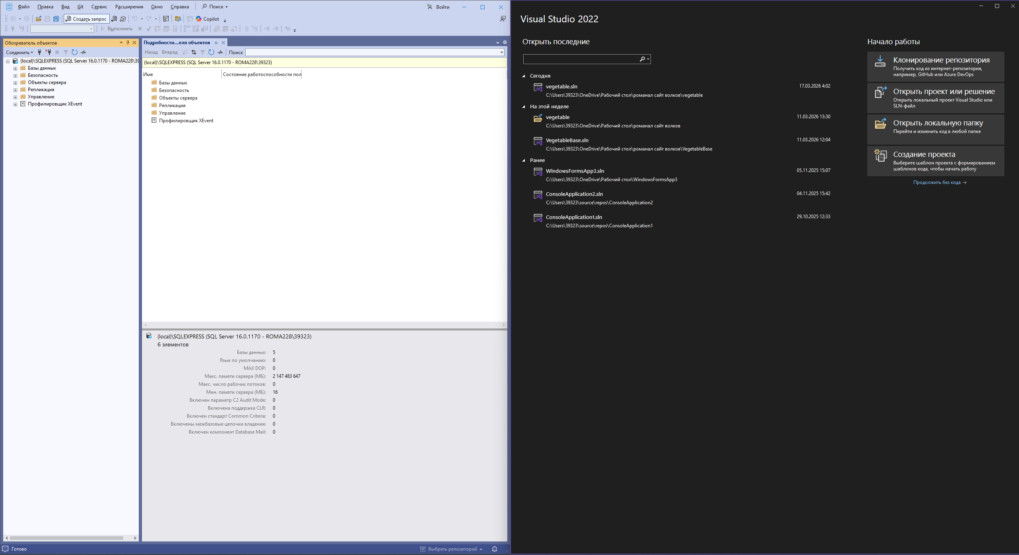
Этап 1: Установка ПО Первый запуск ПО
Установка и первичная настройка среды разработки баз данных (SQL management studio 21).
Установка и первичная настройка (Visual studio 2022)
Результат:
Успешно установлены SQL management studio 21 и Visual studio 2022
4

Slide 5
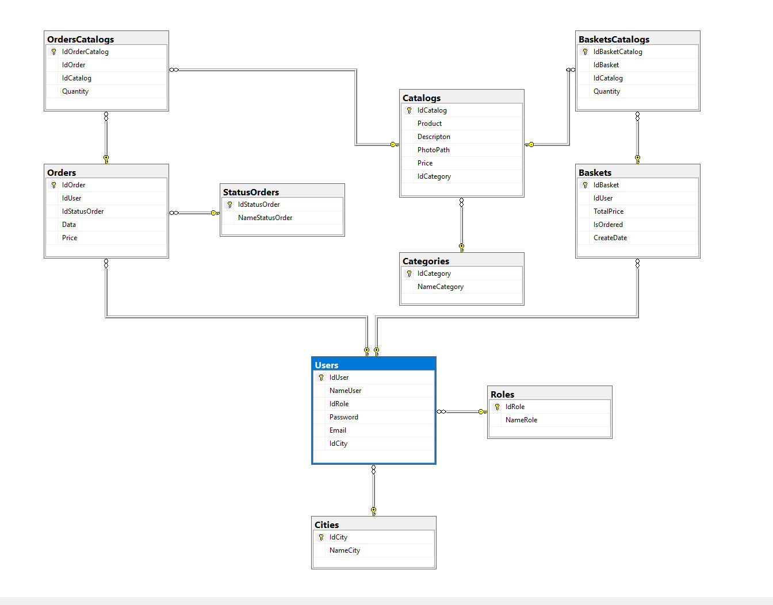
Этап 2: Проектирование структуры базы данных
Определил основные сущности для базы данных;
Разработал логическую схему с использованием SQL management studio 21
Определил ключевые поля, типы данных, связи;
Подготовил схему таблиц для реализации.
Результат:
Сформирована полная структура базы данных
5

Slide 6
Этап 3 Создание структуры в SQL management studio 21
Создание справочников: роли пользователей, города, специализации (категории профилей), статусы заявок.
Создание основных таблиц: Users, Roles, Cities, Catalogs, Categories, Baskets, BasketsCatalogs, Orders, OrdersCatalogs, StatusOrders
Установка связей между таблицами (внешние ключи)
Проверка схемы на соответствие требованиям предметной области учета овощной продукции
Результат:
Структура базы данных полностью создана
Скриншот на сл. 7
6

Slide 7
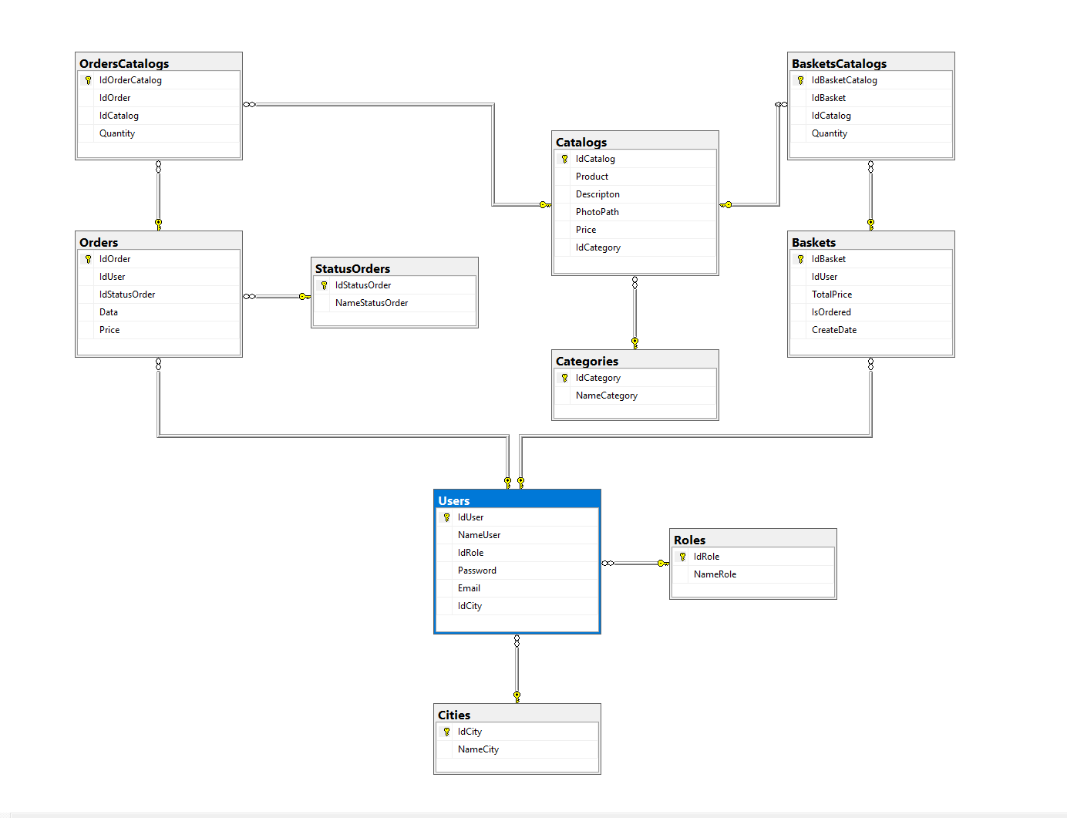
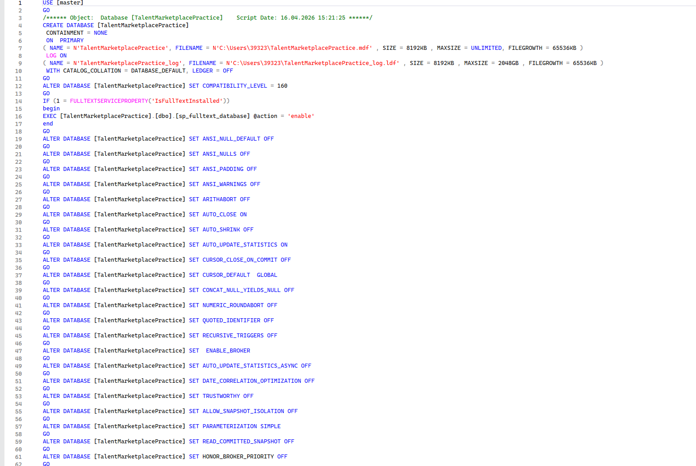
Результаты этапа 3 :
Скриншот №2
Скриншот №1
7

Slide 8
Этап 4: создание класса CurrentUser
Создан статический класс CurrentUser для хранения данных о текущем авторизованном пользователе в приложении
Добавлено свойство User, в которое записывается объект пользователя после успешного входа.
Реализовано свойство IsAdmin для проверки прав администратора и разграничения доступа к функциям.
Настроен сброс текущего пользователя при выходе из аккаунта для корректного завершения сессии.
Результат:
в приложении реализовано единое хранение текущей сессии пользователя, что обеспечивает корректную авторизацию, проверку ролей и управление доступом к разделам.
8

Slide 9
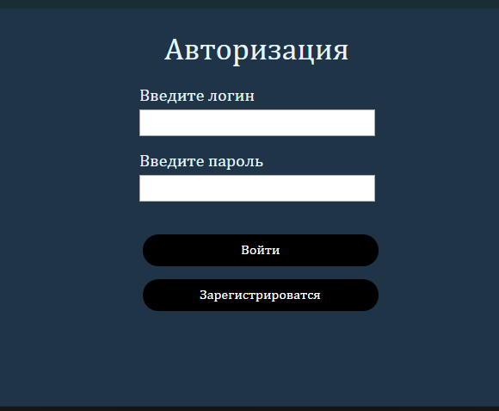
Этап 5: Работа с WWWROOT
14 Марта 2026
В Pages/Authoriz.xaml реализована страница авторизации: заголовок, поля ввода логина и пароля, кнопки «Войти» и «Зарегистрироваться».
Настроено единое визуальное оформление формы: цветовая схема, шрифт Cambria Math, выравнивание элементов и закруглённые кнопки.
Добавены обработчики событий LoginButton_Click и OpenRegButton_Click для входа пользователя и перехода к регистрации.
Результат:
создан удобный и единообразный экран входа, который обеспечивает корректную авторизацию пользователя и переход к форме регистрации.
9

Slide 10

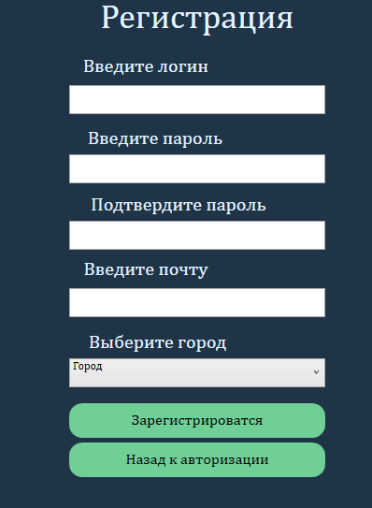
Этап 6: Разработка RegPage.xaml
В RegPage.xaml реализована форма регистрации нового пользователя с полями: логин, пароль, e-mail, город и роль.
Настроено единое оформление страницы: цветовая схема приложения, шрифт Cambria Math, выравнивание элементов и закруглённые кнопки действий.
Подключены обработчики кнопок регистрации и возврата на страницу авторизации для удобной навигации между экранами.
Поля формы привязаны к логике проверки данных, что позволяет контролировать корректность ввода перед сохранением пользователя в БД.
Результат:
реализован полноценный экран регистрации, обеспечивающий добавление нового пользователя в систему и удобный переход к авторизации.
10

Slide 11
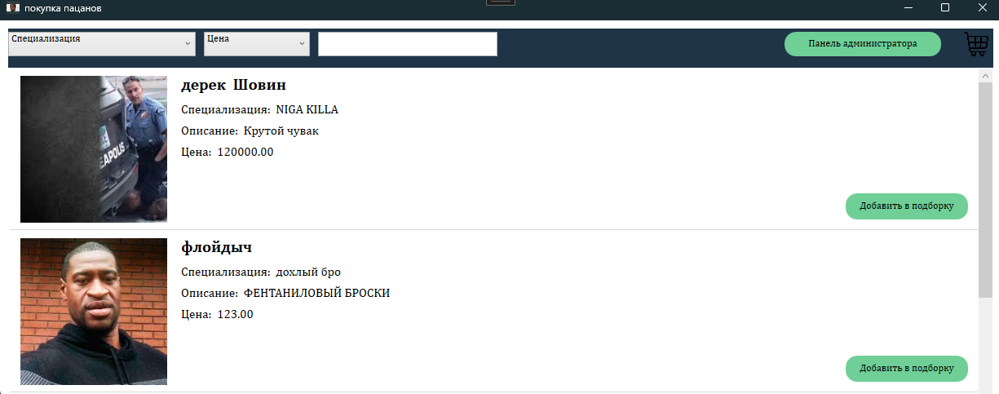
Этап 7: Разработка PeopleCatalogPage.xaml
Pages/PeopleCatalogPage.xaml реализован экран каталога профилей с выводом данных из таблицы Catalogs.
Добавлены элементы поиска, фильтрации по специализации и сортировки по цене для быстрого подбора нужных позиций.
Реализованы кнопки добавления профиля в подборку и перехода в корзину (BasketPage) для оформления заявки.
Настроено единое визуальное оформление страницы: шрифт Cambria Math, стили кнопок и корректное отображение карточек профилей с изображениями.
Результат:
страница каталога обеспечивает удобный просмотр, поиск и отбор профилей, а также передачу выбранных позиций в подборку для дальнейшего оформления заявки.
11

Slide 12
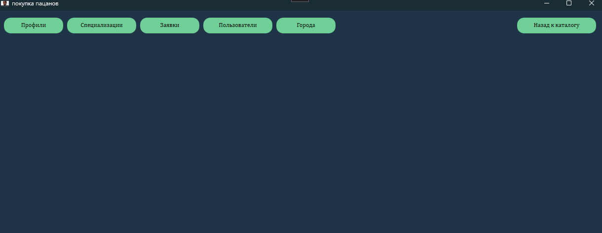
Этап 8: Разработка AdminPage.xaml
В Pages/AdminPage.xaml реализована главная административная панель с навигацией по разделам управления данными.
Добавлены кнопки перехода к страницам администрирования: профили, специализации, заявки, пользователи и города.
Настроен Frame (AdminContentFrame) для динамической загрузки дочерних страниц без открытия новых окон.
Реализована кнопка «Назад к каталогу» для быстрого возврата к пользовательской части приложения.
Результат:
создан единый центр администрирования, обеспечивающий удобный доступ ко всем разделам управления базой данных из одного интерфейса..
12

Slide 13
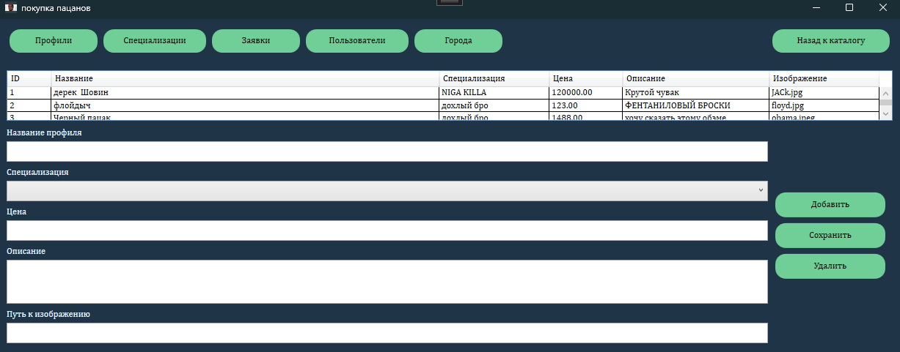
Этап 9: Разработка PeopleAdminPage.xaml
В PeopleAdminPage.xaml реализована страница управления профилями (Catalogs) с таблицей ProductsGrid и формой редактирования.
Добавлены операции CRUD: создание, изменение и удаление профилей через кнопки «Добавить», «Сохранить», «Удалить».
Реализована валидация полей (название, специализация, цена, описание), что снижает риск сохранения некорректных данных.
Подключена загрузка изображения профиля через OpenFileDialog с сохранением пути в PhotoPath и выводом в интерфейсе.
Результат:
страница обеспечивает полный контроль над каталогом профилей и позволяет администратору быстро поддерживать актуальность данных в БД.
13

Slide 14
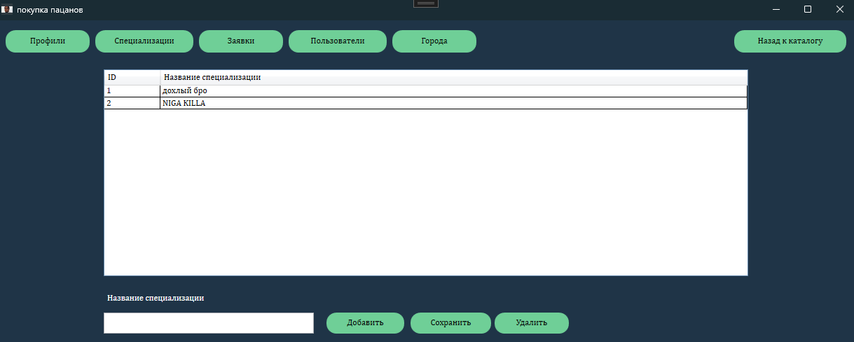
Этап 10: Разработка CategoriesAdminPage.xaml
В CategoriesAdminPage.xaml реализована страница управления специализациями (Categories) с отображением списка в таблице.
Добавлены основные операции CRUD: добавление новой специализации, редактирование выбранной и удаление записи.
Настроена синхронизация формы с выбранной строкой таблицы для удобного изменения данных без повторного ввода.
Реализована проверка корректности ввода названия специализации перед сохранением в базу данных.
Результат:
создан удобный инструмент администрирования справочника специализаций, который обеспечивает актуальность данных для каталога профилей и фильтрации.
14

Slide 15
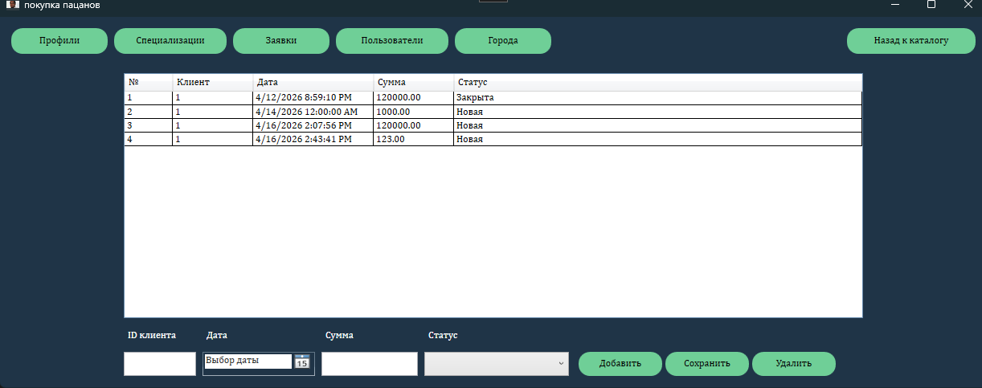
Этап 11: Разработка OrdersAdminPage.xaml
В OrdersAdminPage.xaml реализована страница управления заявками (Orders) с выводом данных в таблицу OrdersGrid.
Добавлены поля редактирования: ID клиента, дата заявки, сумма и статус, а также подписи для удобства ввода.
Реализованы операции CRUD: создание новой заявки, изменение выбранной и удаление записи из БД.
Настроена связь со справочником статусов (StatusOrders) через ComboBox, что обеспечивает корректное изменение состояния заявки.
Результат:
страница позволяет администратору полностью контролировать жизненный цикл заявок: от создания до изменения статуса и удаления.
15

Slide 16
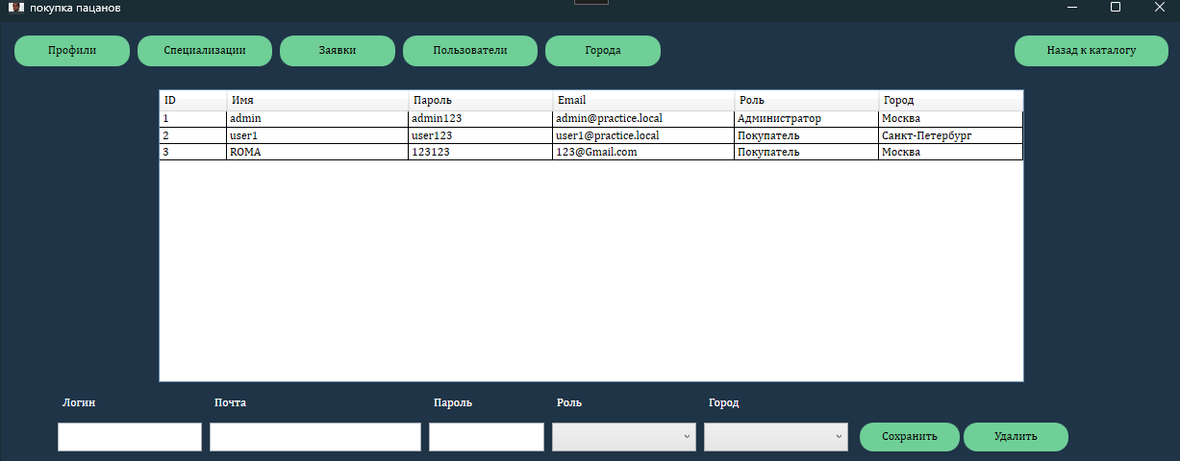
Этап 12: Разработка UsersAdminPage.xaml
В UsersAdminPage.xaml реализована страница управления пользователями (Users) с отображением записей в UsersGrid.
Добавлены поля редактирования: логин, e-mail, пароль, роль и город, а также подписи над полями для понятного ввода.
Реализованы операции редактирования и удаления пользователей с выбором записи из таблицы.
Настроены ComboBox для выбора роли (Roles) и города (Cities), что обеспечивает корректное сохранение связанных данных в БД.
Результат:
создана удобная административная форма для сопровождения учетных записей и управления правами пользователей в системе..
16

Slide 17
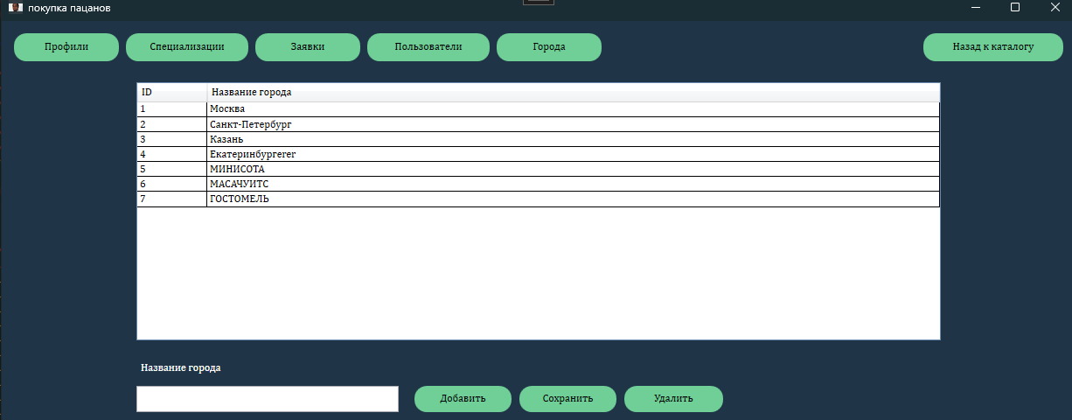
Этап 13: Разработка CitiesAdminPage.xaml
В CitiesAdminPage.xaml реализована страница управления справочником городов (Cities) с выводом записей в таблицу.
Добавлены операции CRUD: добавление нового города, редактирование выбранного и удаление записи из базы данных.
Настроена работа формы с выбранной строкой таблицы, что упрощает изменение существующих данных.
Реализована базовая проверка корректности ввода названия города перед сохранением. Результат:
Результат:
создан инструмент администрирования справочника городов, который поддерживает актуальность данных для регистрации пользователей и работы связанных сущностей.
17

Slide 18
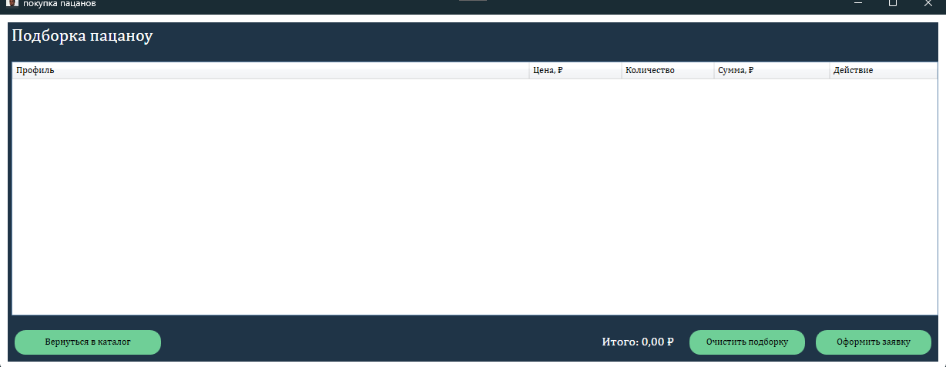
Этап 14: Разработка BasketPage.xaml
В BasketPage.xaml реализована страница подборки с выводом выбранных профилей в таблицу BasketGrid.
Добавлено отображение ключевых данных по позициям: профиль, цена, количество и сумма по каждой позиции.
Реализованы действия пользователя: удаление позиции, очистка всей подборки и переход к оформлению заявки.
Настроен расчёт и вывод итоговой суммы подборки (TotalTextBlock) с обновлением после каждого действия.
Реализирована генерация чека (PDF) при оформлении заявки: в документ выводятся номер и дата заявки, состав позиций, количество, цена, итоговая сумма и QR-код с данными заказа.
Результат:
создан инструмент администрирования справочника городов, который поддерживает актуальность данных для регистрации пользователей и работы связанных сущностей.
18

Slide 19
Достигнутые результаты
Разработано WPF-приложение people для работы с каталогом профилей и заявками.
Спроектирована и реализована база данных PeopleProjectDatabase (MS SQL Server) из 10 связанных таблиц.
Настроена работа с данными через Entity Framework (EDMX-модель Model1).
Реализованы регистрация, авторизация и разграничение прав доступа по ролям (администратор/пользователь).
Реализован основной функционал CRUD для справочников и сущностей: профили, специализации, пользователи, города, заявки.
Добавлены поиск, фильтрация и сортировка в каталоге профилей.
Реализована работа с подборкой: добавление позиций, учет количества, расчет итоговой суммы.
Реализовано оформление заявки из подборки с сохранением состава заявки в БД.
Добавлена генерация PDF-отчета по заявке и QR-кода с данными заказа.
Создан единый интерфейс с административной панелью и навигацией между страницами (AdminPage, PeopleCatalogPage, BasketPage и др.).
19

Slide 20
Разработка программного модуля для магазина манекенов
09.02.07 - Информационные системы и программирование, квалификация Программист
ФИО Александров Роман Николаевич
Группа 53-04к

